Slide 1
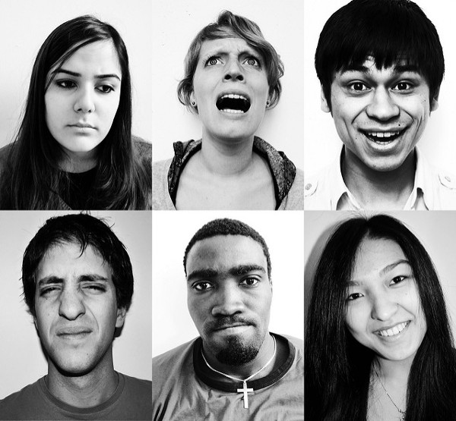
Vocabulaire des émotions

Slide 2
Cliquez sur l’émotion de votre choix
LA PEUR
LA JOIE
LA TRISTESSE
L’ETONNEMENT
LA COLÈRE

Slide 3
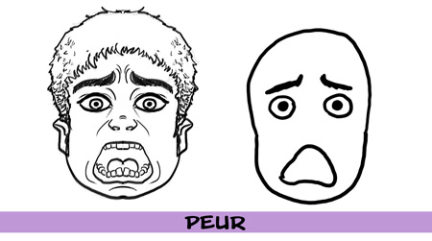
La peur

Slide 4
Les noms de La peur
La crainte L'inquiétude L'anxiété L'angoisse L'épouvante La frayeur La terreur La panique

Slide 5
Les adjectifs de la peur
Craintif ; Alarmé ; Bouleversé
Inquiet ; Affolé ; Déboussolé
Anxieux ; Apeuré
Angoissé; ; Traumatisé
Epouvanté ; Terrifié
Effrayé ; Troublé
Terrorisé ; Paniqué

Slide 6
Les couleurs de la peur
On peut être vert de peur parce qu’on a eu une peur bleue. Dans ces cas là, notre visage blêmit, devient pâle, presque blanc, même transparent.

Slide 7
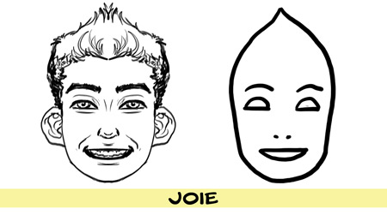
La joie

Slide 8
Les noms de la joie
Le contentement ; Le bonheur
L’euphorie ; La satisfaction
Le plaisir ; La paradis
La félicité ; L’allégresse
L’ enchantement
Le ravissement
La jubilation
La gaieté

Slide 9
Les adjectifs de la joie
Heureux ; Gai
Radieux ; Comblé
Ravi ; Satisfait
Enchanté ; Bienheureux
Joyeux ; Enjoué
Content ; Rieur
Radieux
Réjoui

Slide 10
Les expressions de la joie
Être au comble de ses voeux,
Être comblé.
Nager dans la joie
Être au septième ciel.
Bondir, sauter de joie.

Slide 11
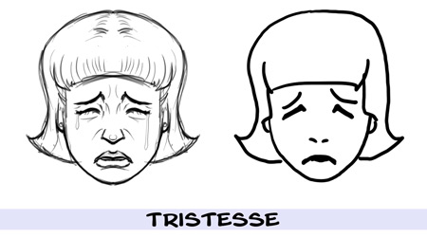
La tristesse

Slide 12
Les noms de la tristesse
La peine ; La lassitude
Le chagrin ; La désolation
L’ affliction ; La morosité
L’ abattement
La dépression
Le découragement
L’amertume
La nostalgie

Slide 13
Les adjectifs de la tristesse
Abattu ; Accablé
Découragé ; Triste
Affligé ; Misérable
Chagriné ; Affligé
Malheureux ; Désolé
Peiné ; Meurtri
Déçu ; Attristé
Déprimé
Nostalgique.

Slide 14
Expressions et tristesse
Broyer du noir
Avoir le cafard
Avoir la mort dans l'âme.
Être pâle comme la mort
Baigner dans la tristesse
Triste comme le ciel noir
Avoir une tête d’enterrement
Avoir la vague à l’âme

Slide 15
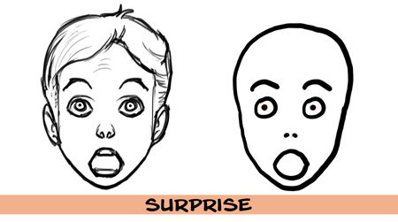
L’étonnement
L’étonnement

Slide 16
Les adjectifs de l’étonnement
Surpris
Frappé
Renversé
Suffoqué
Stupéfié
Interloqué
Abasourdi
Epaté
Estomaqué

Slide 17
Les expressions qui exprime l’étonnement
Couper le souffle
Ne pas en revenir
Tomber des nues
Rester comme deux ronds de flan (familier)
Tomber de haut
Regarder avec des yeux de poule qui fait l’oeuf

Slide 18
On peut être étonné par quelque chose de…
étonnant
surprenant
extraordinaire
stupéfiant, suffocant
renversant
étrange
fantastique
abasourdissant
formidable
incroyable
inconcevable
inimaginable
inattendu

Slide 19
La colère

Slide 20
Les noms de la colère
La rage
La fureur
L’exaspération
L’agacement
La contrariété
Le ressentiment
La rancœur
La grogne
La hargne
L’irritation

Slide 21
Les adjectifs de la colère
Furieux ; Fâché
Furibond ; Outragé
Enragé ; Offensé
Déchainé ; Indigné
Violent ; Révolté
Agressif ; Vexé
Dégouté
Désolé
Enragé
Exaspéré

Slide 22
Expression pour exprimer la colère
Fumer de colère
Être rouge de colère, de rage
Piquer une colère
Entrer dans une colère noire
Exploser de colère
Une colère qui fait monter le sang à la tête
S’emporter dans une colère terrible, profonde
Avoir la moutarde qui monte au nez

